Slide 1
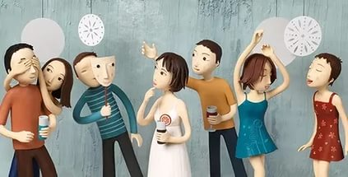
Психодрама как метод групповой психотерапии

Slide 2
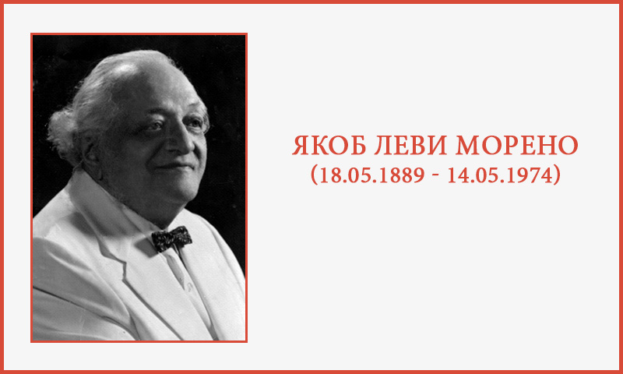
ПСИХОДРАМА МОРЕНО. О МЕТОДЕ
Психодрама - наиболее показательный вид практического применения групповой психотерапии.
Автор психодрамы Якоб Морено - человек, с чьим именем принято связывать развитие групповой терапии как отдельного психотерапевтического направления.
Психодрама применяется вот уже несколько десятилетий практически во всех развитых странах Европы и Америки.

Slide 3
К понятиям психодрамы относятся:
роли и ролевые игры
спонтанность
теле
катарсис
инсайт

Slide 4
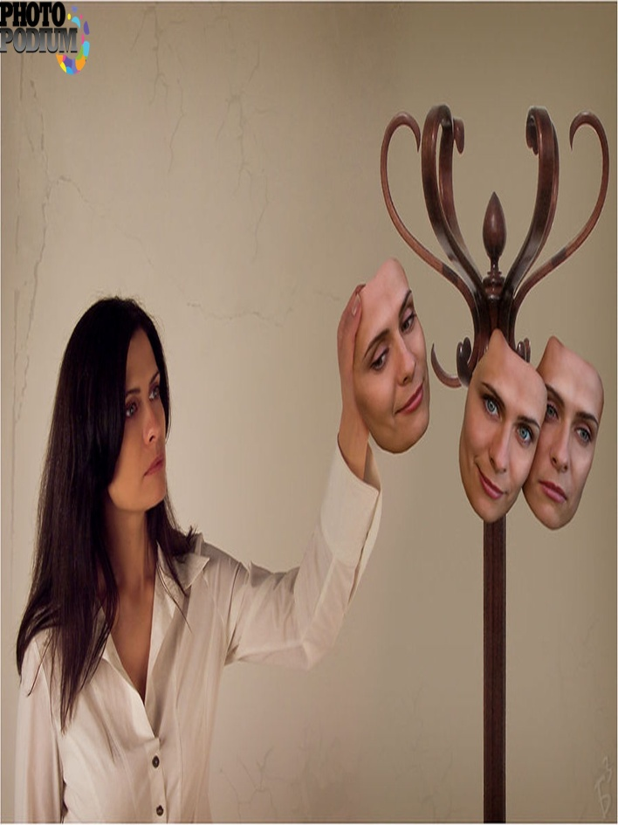
Роли и ролевые игры Очень важно сразу понять принципиальное отличие психодрамы как терапевтического метода от театрального типа разыгрывания ролей. В театре все роли расписаны автором, и актерам остается лишь незначительная возможность, то в психодраме (и в этом ее принципиальное отличие и лечебное воздействие) нет никакого заданного сценария: участники группы сами создают его по ходу развития сюжета и не знают заранее, к чему это все приведет. Здесь психодрама напоминает саму жизнь.
Роли участники тоже выбирают и распределяют сами. Психотерапевт лишь объясняет основные правила психодрамы, а в пределах их поощряет всяческую импровизацию и спонтанность.

Slide 5

Спонтанность подразумевает естественность
(неумышленность) восприятия и реагирования.
Большинство клиентов слишком зажаты
психологическими защитными механизмами
и шаблонами поведения:
они потеряли детскую спонтанность –
естественность проявления чувств и мыслей.
Именно обретение такой спонтанности позволит им
лучше все­го избавиться от своих комплексов и неврозов.
Психотерапевт должен, не навязывая своего
сценария ролевой игры, лишь призывать (подталкивать)
участников не отрываться от данного момента
и действовать «здесь и теперь».
Спонтанность

Slide 6
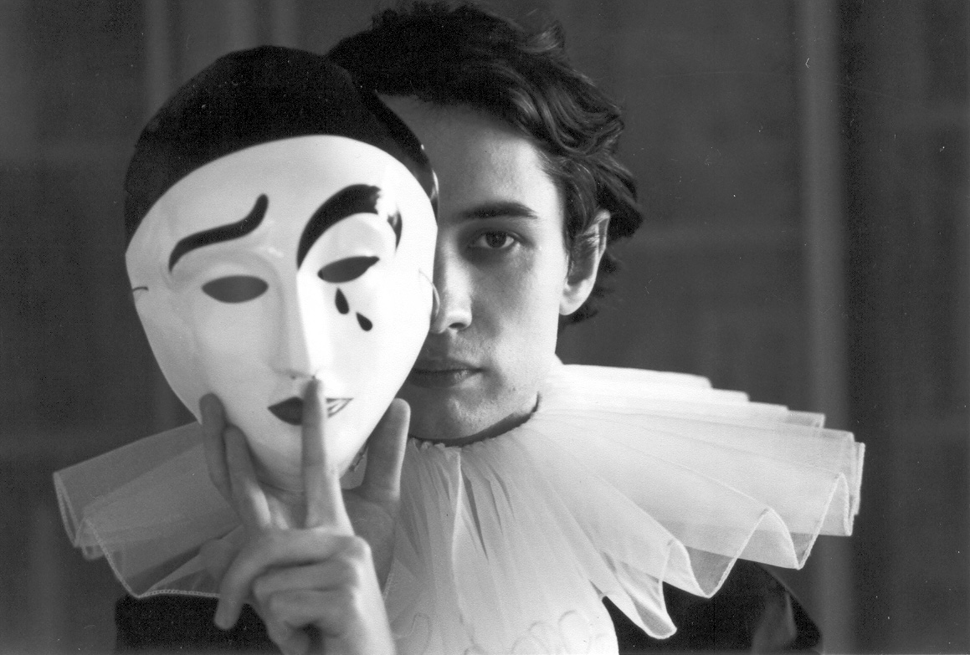
Теле
Считается, что это понятие сродни тому, что З.Фрейд называл трансфер (перенос). Для Фрейда анализ трансфера был одним из технических средств практики психоана­лиза, посредством которого он пытался охарактеризовать лич­ность самого пациента и причины его невроза. Корнтрперенос обозначает процесс эмпатийного сопереживания психотерапевтом чувств и состояний клиента.
Морено в методе психодрамы объединяет перенос и контрперенос одним понятием теле, характеризующим двусторонний процесс эмпатиийного восприятия - как между терапевтом и клиентом, так и между всеми участниками психодрамы. Однако в психодраме процессы переноса и контрпереноса используются не только и не столько для характеристики личности клиента, сколько с терапевтической целью его самораскрытия и преодоления определенных комплексов и неврозов, а также для усиления всего группового процесса.

Slide 7
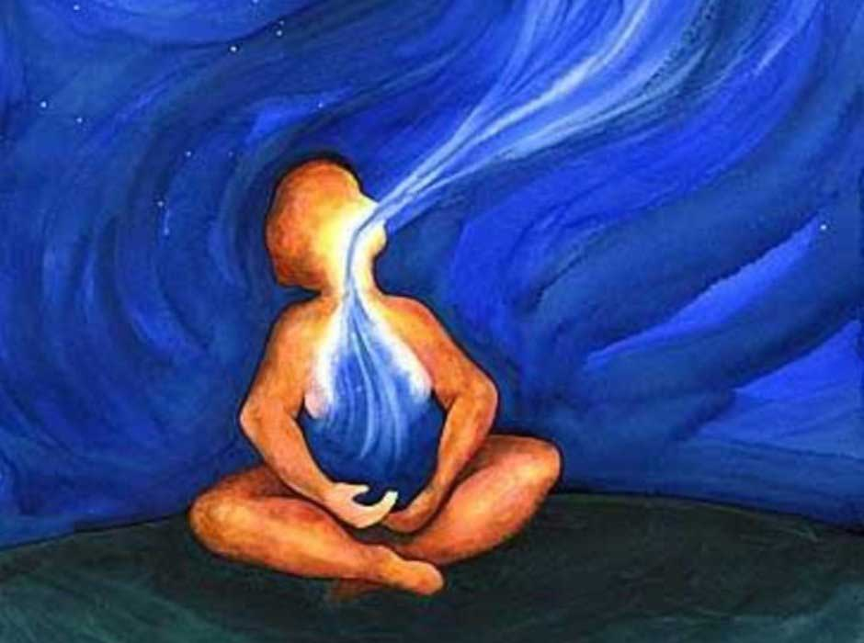
.
Катарсис
Как известно, это слово в античной греческой трагедии обозначало очищение, просветление через страдание. В практику психоанализа катарсис был введен Фрейдом в смысле вскрытия через интенсивные эмоциональные переживания причин неврозов и следующего за этим облегчения-исцеления.
В психодраме катарсис должны испытать не только клиент и даже не только все участники конкретного психодраматического этюда, но и все остальные участники, являющиеся, по замыслу Морено, активно сопереживающими зрителями.
Однако, если в греческой трагедии катарсис - явление вторичное по отношению к сюжету, у Фрейда - одно из средств психоанализа, то у Морено сам процесс катарсиса становится главной
задачей участников психодрамы (первичный эффект) и активных зрителей (вторичный эффект), оказывая на них психотерапевтическое воздействие.

Slide 8
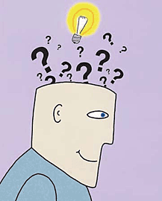
Инсайт
Это слово (insight) переводится с английского как «неожиданное озарение». Этот термин обозначает неожиданное понимание клиентом своей проблемы или изменение взгляда на себя, расширяющее возможности решения проблемы.
Обычно (особенно в психоаналитических направлениях) инсайт происходит в результате катарсиса. В этом же смысле он понимается и в психодраме, атмосфера и динамика которой и должны привести участников (или хотя бы отдельных из них) к катарсису, а через него к инсайту.
В начале занятия психотерапевт объясняет группе смысл и задачи психодрамы и описывает этапы ее практической реализации. Практика психодрамы включает несколько этапов. Сюда входят этап распределения ролей и три стадии развития самой психодрамы.

Slide 9
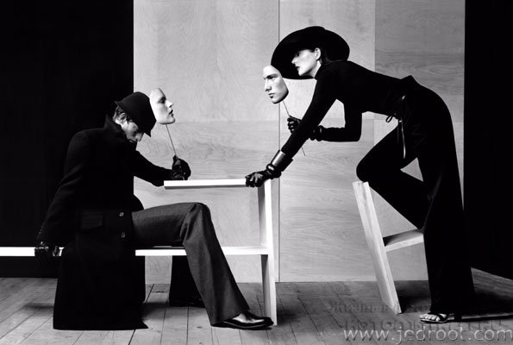
Распределение ролей
В настоящее время многие руководители групп вносят свои новшества в типы ролей психодрамы, однако в основном типажи, введенные Морено, сохраняются. К ним относятся роли: режиссера, протагониста (главного героя) и вспомогательных Я.

Slide 10
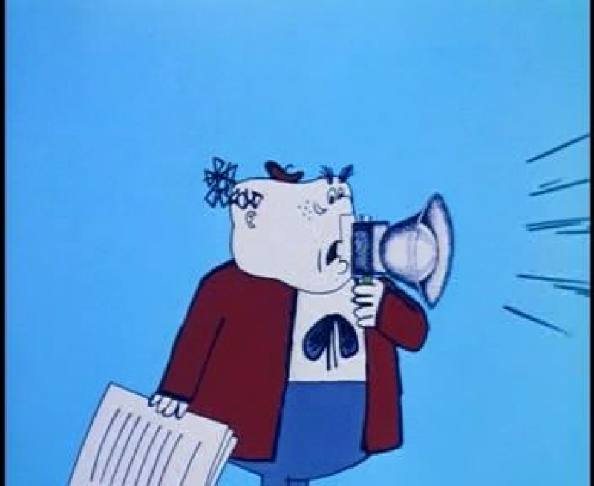
Режиссером обычно выступает сам психотерапевт или руководитель группы. Его главные задачи - сформировать оптимальную для предстоящей работы творческую групповую атмосферу, распределить остальные роли, начать сценическое действие в желательном направлении, а далее - поддерживать настроение участников к проявлению их творческой инициативы и импровизации.
В зависимости от того, проводится ли психодрама в первую очередь для терапевтического воздействия на участников или для психоанализа их самих, причин их неврозов, роль режиссера несколько меняется. В первом случае он главным образом поддерживает терапевтическую творческую атмосферу, практически не отвлекая внимание группы на аналитические разборы. Во втором случае анализу слов, действий и скрытых за ними причин уделяется специальное время.

Slide 11
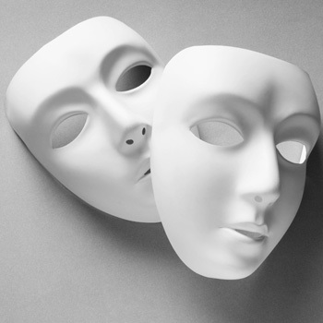
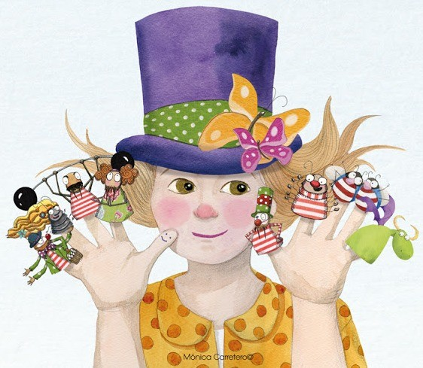
Протагонистом (в соответствии с терминологией античного театра) Морено называет исполнителя главной роли - основного Я. Все остальные участники играют роли вспомогательных Я.

Slide 12
Основные стадии (фазы) развития психодрамы.
Первая
Вторая
Здесь основная нагрузка выпадает на режиссера. В его задачи входит:
-добиться физического раскрепощения всех участников психодрамы, преодоления (типичной для начинающих актеров) двигательной зажатости;
- постоянное поощрение, стимулирование проявления спонтанности невербального (двигательного, мимического) и вербального (словесного) проявления эмоций;
- целенаправленная концентрация внимания участников группы на решении общей задачи с соблюдением принципа «здесь и теперь». Для раскрепощения «актеров», «режиссеры» психодрамы часто используют различные разминочные упражнения (самые разные движения типа подвижных игр или элементов групповой гимнастики, аэробики, которые с сопровождаются созданием и усилением атмосферы игры, творческой свободы, шуток). Затем могут быть сыграны элементы пантомимы в парах, в тройках и т.п., попытки передать мысли мимикой и жестами и разгадать их.
Вообще, как и во все видах неавторитарной групповой терапии, режиссер психодрамы должен вмешиваться только в случае явной необходимости и по возможности незаметно, не поучая, а вдохновляя.
После обретения участниками определенной раскованности и создания активной творческой атмосферы в результате правильно проведенной разминки начинается основная часть психодрамы.
Сначала режиссер определяет, кто из участников будет играть роль протагониста. Он может сделать этот выбор самостоятельно или умышленно вовлекая в обсуждение кандидатуры группу и тем самым поддерживая творческую активность всех участников.
Режиссер просит протагониста выбрать достаточно важную для него тему, рассказать всем общую идею того спектакля, который он хотел бы разыграть. Он напоминает, что протагонист излагает лишь общее направление, а развитие действия в психораме должно быть спонтанным.
Затем выбранный главный герой - протагонист подбирает себе одного или нескольких (в зависимости от замысла режиссера) партнеров, которые будут его вспомогательными Я. Объяснив вспомогательным Я их задачи, протагонист начинает разыгрывать намеченное действие, стараясь как можно более естественно, спонтанно выражать свои мысли и чувства.
Режиссер, как уже говорилось, вмешивается лишь в случае необходимости, подправляя процесс в нужном направлении к катарсису и инсайту.
Сам Якоб Морено характеризовал задачи режиссера психодрамы следующим образом: «Мы не должны разрушать стены, мы просто должны трогать ручки множества дверей для того, чтобы понять, какая из них открыта». Под разрушением стен Морено имеет в виду излишне активное вмешательство режиссера в процесс психодрамы, когда участники заходят в тупик и не знают, как развивать действие дальше.
Третья стадия Это завершающая стадия психодрамы, которая заключается в совместном обсуждении и анализе поведения всех участников. В это обсуждение следует вовлекать (ненасильственно) всех участников, так как такие обсуждения помогают не только улучшить работу, лучше узнать себя и других, но и стимулируют активность группового взаимодействия и эмпатийного взаимопонимания.

Slide 13
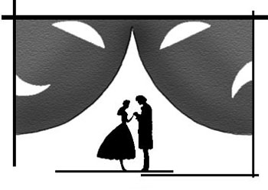
Методики психодрамы
Несмотря на многочисленные вариации, основными практическими методиками психодрамы считаются: монолог, метод двойника, обмен ролями, отображение.

Slide 14
Монолог Это высказывание протагониста или его вспомогательного Я. Высказывая в монологе выбранную (важную для него тему), он не только старается ее как можно точнее довести до слушателей, но и по ходу, еще раз осмысливая ее и видя реакции аудитории, начинает лучше разбираться в ней сам.

Slide 15
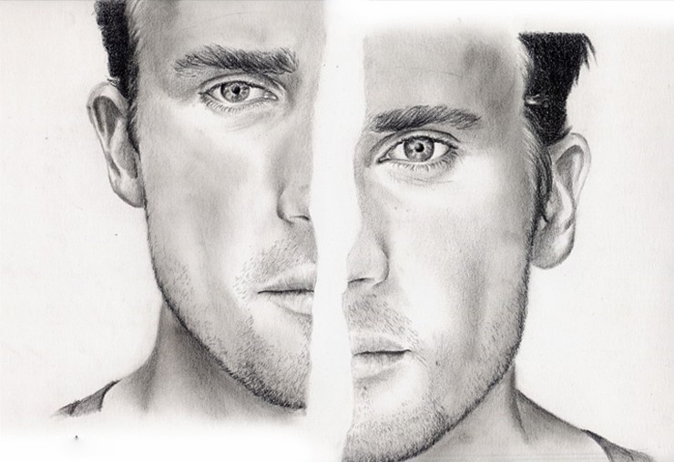
Двойник Эта методика заключается в том, что один из выбранных протагонистом, терапевтом или группой участник становится дублером протагониста. Он внимательно следит за монологом протагониста и готовится продолжить за него поиск решения проблемы, как только тот начнет застревать в ней. В некоторых вариан­тах этого метода двойник старается понять и высказать за протагониста то, что тем недосказано.
Следует помнить что двойник всегда выступает не от своего лица, а только за протагониста, как его внутренний голос, одна из субличностей и т.п. Желательно поощрять различные типы двойников: серьезные, ироничные, бесцветные (то есть полностью подражающие протагонисту), страстные (усиливающие чувства протагониста), скептики и т.п. Это позволяет как протагонисту, так и самому двойнику и всем участникам с различных сторон увидеть не только протагониста, но и свои собственные мысли и чувства.

Slide 16
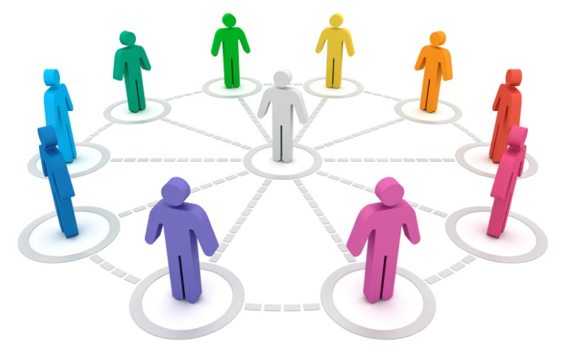
Обмен ролями
Периодически в психодраме желательно проводить обмен ролями. Протагонист становится двойником или одним из вспомогательных Я и наоборот. Это позволяет научиться лучше понимать других, а через это (по механизму обратной связи) и самого себя.

Slide 17

Отображение
Здесь также используется механизм обратной связи. Протагнисту предлагают понаблюдать за тем, как его изображают двойник и другие участники. Это помогает увидеть себя глазами других и уточнить мнение о себе и, возможно, внести коррекцию в свое поведение.
Элементы психодрамы так или иначе применяются во всех видах групповой психотерапии. Это группы встреч, группы тренинга умений, гештальттерапии, трансакционного анализа и т.п., даже некоторые варианты психоанализа.
Психодрама применяется при лечении алкоголизма, наркомании, при коррекции различных видов девиантного (отклоняющегося) поведения, пограничных нервно-психических расстройствах (неврозах, психопатиях).

Slide 18
Девять специфических техник психодрамы:
представление самого себя,
исполнение роли,
диалог,
монолог,
дублирование и множественное дублирование,
обмен ролями,
реплики в сторону,
пустой стул,
зеркало.

Slide 19

Представление самого себя состоит из коротких ролевых действий, в которых протагонист изображает самого себя или кого-то очень важного для себя. Существуют два основных вида этого метода: описание себя и людей в форме последовательных эпизодов, парад личностей; психодрама в виде серии завершенных ситуаций. Есть также и метод интервью, когда есть человек, от имени которого отвечают на вопросы.

Slide 20
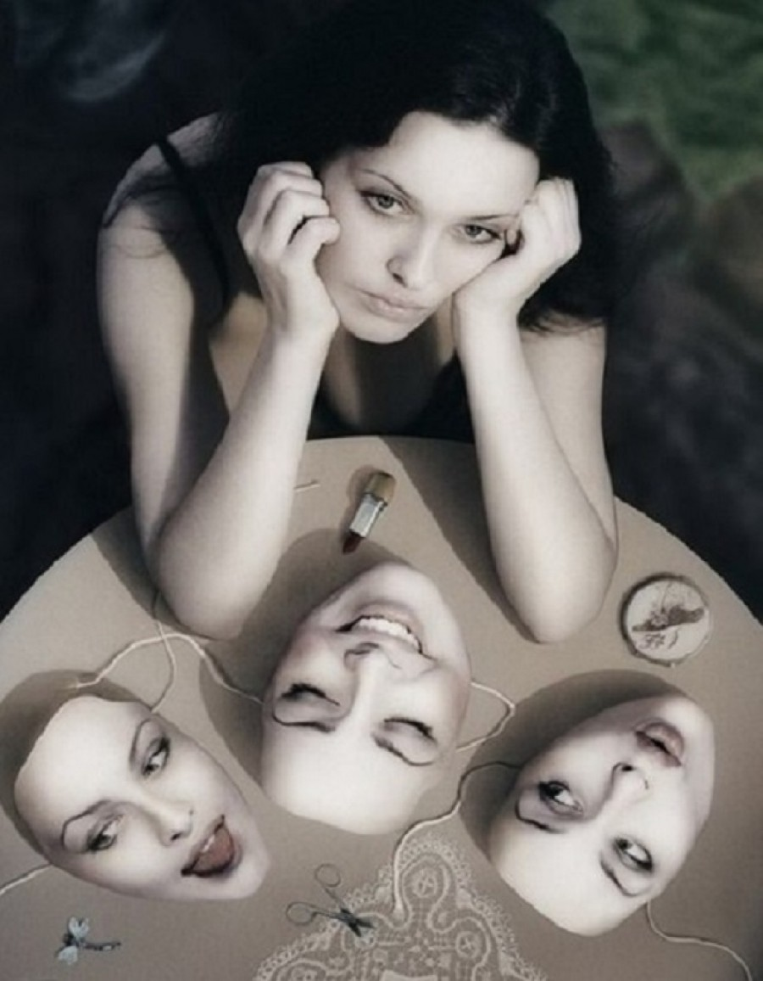

Исполнение роли -- это акт принятия роли кого-то другого. Это может быть часть тела, животное, неодушевленный предмет, человек. К протагонисту она обычно не применяется, но существуют три исключения: когда используется одна техника как монодрама; когда используется техника обмена ролями; во время тренинга, когда человека просят принять новую чужую роль.
Диалог -- это изображение в ролевых играх взаимоотношений между реальными людьми. Вспомогательные игроки -- люди, с которыми человек взаимодействует в реальной жизни. Здесь каждый -- и протагонист, и вспомогательные игроки -- играет самих себя. Часто используется при исследовании конфликтных ситуаций.

Slide 21
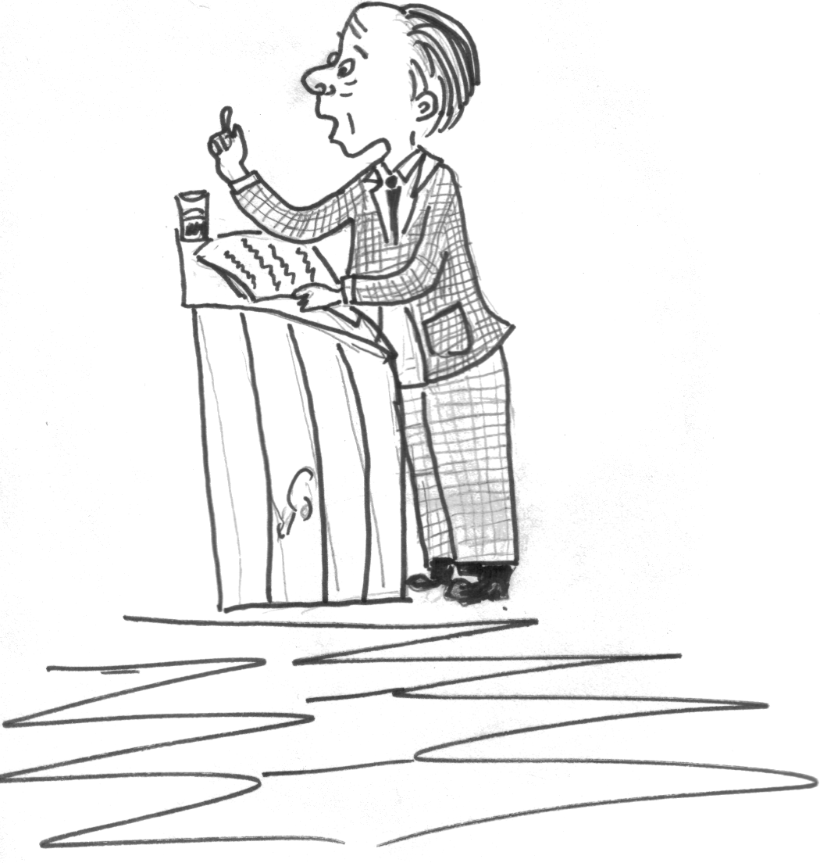
Монолог -- изложение человеком своих чувств, мыслей, как будто он вслух советуется с самим собой, комментирование своих действий в ролевых играх в начале, середине и в конце сцены. Есть две формы монолога: акт полного раскрытия самого себя и сопротивление полному развитию роли. Эта техника разговора с сами собой сочетается техникой дублирования, так как человеку могут понадобиться внешние стимулы для разговора (второй участник исполняет роль дублера).

Slide 22
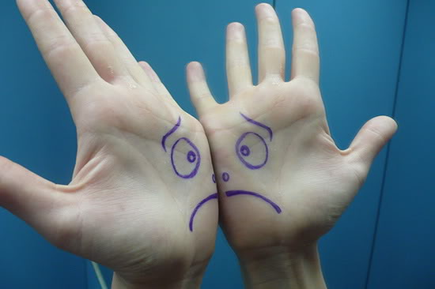
Дублирование: один из участников играет роль протагониста как его внутренний голос, «психологический двойник». Дублер стоит рядом с протагонистом, сбоку от него (с противоположной от зрителей стороны). Нужно добиться ощущения психологического единства с протагонистом. Дублер имитирует его физически с целью как можно глубже погрузиться в роль протагониста; направить свое внимание на физические ключи с тем, чтобы определить их. Задачи дублера: имитация физических особенностей, жестов, манер протагониста; повторение ключевых слов, достижение ментального, эмоционального сходства с протагонистом; чтение между строк и обсуждение скрытых мыслей и чувств; фокусирование на страхах, запретах, дилеммах, живущих в протагонисте; высказывание гипотез касательно проблем протагониста; побуждение протагониста к открытому выражению своих проблем и к прямому соприкосновению с ними.

Slide 23
Реплики в сторону. Их цель -- извлечение и раскрытие внутренних мыслей, чувств человека. Они вводятся в действие, если протагонист излагает события недостоверно, умышленно скрывает правду. Всегда применяются в сочетании с «исполнением роли» и «диалогом». Обычно говорит в сторону протагонист, но это может делать и другой участник, если в упражнении участвует жена и другие люди, значимые для протагониста. Тогда все участники могут применять реплики в сторону.
Обмен ролями. Два участника меняются ролями -- каждый перенимает позу, манеры, психологическое состояние другого.
Техника пустого стула -- протагонист взаимодействует с воображаемым кем-то или чем-то, представленным одним или несколькими пустыми стульями. Протагонист разговаривает с кем-то в форме монолога или обмена ролями. Потом стул занимает второстепенное лицо, с которым протагонист мог бы общаться, как будто воображаемый кто-то был здесь.

Slide 24
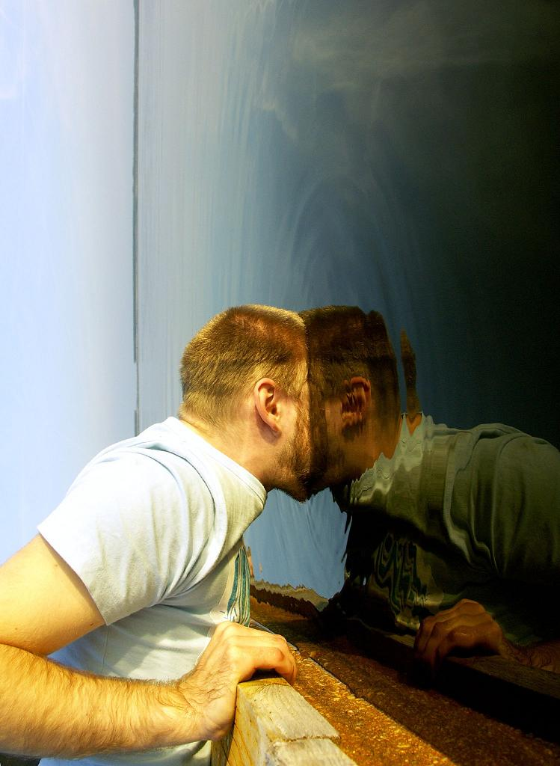
Зеркало -- разновидность имитации поведения, разработанная для того, чтобы обеспечить протагониста живым зеркалом. Она осуществляется дублером, исполняющим роль протагониста и течение короткого времени, а протагонист наблюдает, удалившись из пространства действия. Иногда дублер преувеличивает некоторые черты поведения протагониста. Эта техника направлена на преодоление сопротивления со стороны протагониста. Протагонист сопротивляется изменениям в двух формах -- скрыто и открыто. Сопротивление порождают содержание обсуждаемой темы, терапевт, окружение, терапевтический процесс. Использование общих техник в конкретной форме «шаг в будущее», «возврат времени», «тест на спонтанность» представляют гобой разные измерения универсалии времени; «техника сновидения», «психодраматический шок», «ролевая игра под гипнозом» -- различные аспекты универсалии действительности. Проблема заключается в том, как преобразовать три временных измерения в действующие величины. Техника «шаг в будущее» позволяет заглянуть в будущее, «возврат во времени» -- в прошлое, «тест на спонтанность» -- сфокусироваться на настоящем. Существует и «тест на нахождение выхода» -- протагонист проигрывает ряд фрустрирующих ситуаций, с которыми он может толкнуться во внешнем мире. Цель -- устранение или ослабление предвосхищаемых тревог, особенно тех, которые воздействуют на поведение в настоящем.

Slide 25
Упражнения:
«Фотография»
Участникам предлагается вспомнить какую-либо семейную фотографию и затем воспроизвести ее, построив изображение из вспомогательных игроков. Эта техника применяется на ранних стадиях развития психодраматической группы.
«Монолог с двойником»
Представьте, что вы один в комнате. Через несколько минут другой член группы по своей инициативе подходит и, не прерывая действия, встает позади произносящего монолог, принимая его позу и повторяя его движения. Постарайтесь представить чувства и мысли произносящего монолог. Не мешайте течению его речи. Вы можете начать повторять каждую фразу не посредственно после того, как ее услышите, а затем постепенно интуитивно постигайте невысказанные мысли и чувства. Обязательно копируйте невербальное поведение произносящего монолог». Через несколько минут пусть вас заменит другой участник. Каждый член группы должен иметь возможность хотя бы один раз поработать двойником.

Slide 26
«За спиной»
Это обсуждение действий, мыслей и чувств протагониста как бы в его отсутствие, хотя на самом деле он находится среди зрителей. Протагонист сидит на стуле, повернутом спинкой ко всем остальным участникам, и не может принимать участия в обсуждении, а члены группы высказывают свои чувства, свое отношение к нему. Эта техника похожа на технику зеркального отражения, но отличается от нее более явным подчеркиванием того, как данный участник воспринимается другими людьми. Опыт применения этой техники в группах психологов и студентов-психологов показывает, что данный метод особенно высоко оценивается теми участниками, которые по разным причинам не чувствовали себя полностью включенными в группу -- из-за пропусков групповых занятий, из-за поверхностного знакомства с остальными членами группы, хорошо знакомыми между собой, или вследствие чрезмерной «экспонированности» после участия в психодраматическом эпизоде. Метод «За спиной» парадоксальным образом помогает участнику группы обратиться лицом к группе, а группе -- лицом к данному участнику.
«Все спиной»
Протагонист просит членов группы уйти; однако вместо того чтобы уйти, они все поворачиваются к нему спиной. Протагонист действует так, как будто они действительно ушли, и говорит в адрес каждого члена группы, что он чувствует по отношению к нему.

Slide 27
Заключение .
Психодрама, являясь прямым спонтанным действием, обнажающим чувства, переживания и эмоции людей, вовлеченных в терапевтическую группу, считает одним из наиболее эффективных и успешных методов психологического консультирования и терапии. Главный парадокс этого метода психотерапии заключается в том, что «все эти сложности, тонкости, особый язык, метод, отношнеия между терапевтом и клиентом — все это существует и строится ради того, чтобы, в конце концов, стать ненужным. Психотерапия должна сама себя изжить. Возможно, человек вновь решит когда-нибудь к ней прибегнуть, но это уже другая история», — полагает кандидат психологических наук, ведущий специалист психодраматического подхода в России Екатерина Михайлова.
Таким образом, психодрама, воссоздавая те или иные бытовые ситуации, апеллирует к психоэмоциональной составляющей личности индивидуума, помогая ему пройти путь самопознания в условиях взаимопонимания со стороны партнеров по группе поддержки и четкому следованию рекомендациям специалиста-психолога.

Slide 28

Спасибо за внимание!!!

